Slide 1
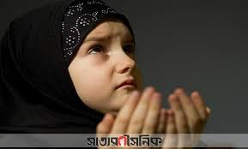
আজকের ক্লাসে সবাইকে স্বাগতম

Slide 2
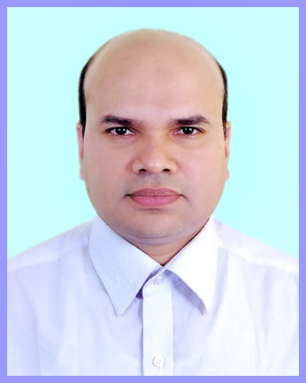
শিক্ষক পরিচিতি
মোঃ গোলজার আহমদ
সহকারি শিক্ষক (আইসিটি)
দোয়ারাবাজার সরকারি মডেল উচ্চ বিদ্যালয়,
দোয়ারাবাজার, সুনামগঞ্জ
মোবাইলঃ ০১৯১৭-০৩২৮২৫
Email: goljmc2009ar@gmail.com

Slide 3

পাঠ পরিচিতি
শ্রেণিঃ অষ্টম
বিষয়ঃ বাংলা
সাধারণ পাঠঃ কবিতা
আজকের পাঠঃ প্রার্থনা
সময়ঃ ৫০ মিনিট

Slide 4
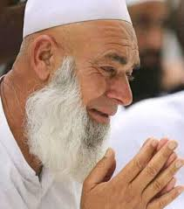
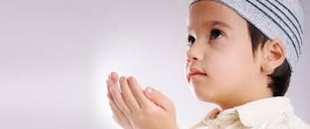
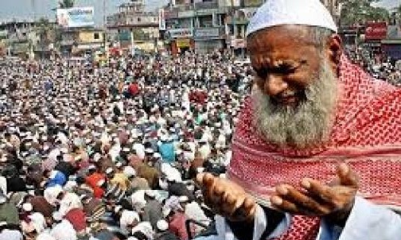
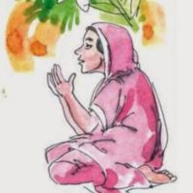
এখন আমরা কিছু ছবি দেখি............
আমরা কার কাছে প্রার্থনা করি?
আল্লাহর কাছে

Slide 5
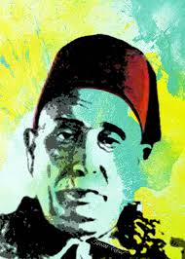

আজকের পাঠের বিষয়
প্রার্থনা
কায়কোবাদ

Slide 6
শিখনফল
এই পাঠ শেষে শিক্ষার্থীরা.........
১। কবি পরিচিতি বলতে পারবে;
২। শব্দের অর্থসহ বাক্য বলতে ও লিখতে পারবে;
৩। প্রার্থনা কবিতায় স্রষ্টার মহিমা সম্পর্কে বর্ণনা করতে পারবে;

Slide 7
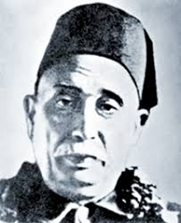
কবি পরিচিতি
জন্ম
আসল নাম
মহাকাব্য
মৃত্যু
কাব্য গ্রন্থসমূহ
১৮৫৭ খ্রিষ্টাব্দে ঢাকা জেলার নবাবগঞ্জ
থানার আগলা পূর্ব পাড়া গ্রামে।
১৯৫১ খ্রিষ্টাব্দে ঢাকায় মৃত্যু বরণ করেন।
মুহম্মদ কাজেম আল কুরায়শী
অশ্রুমালা, শিবমন্দির, অমিয়ধারা,
মহরর শরীফ ইত্যাদি।
মহাশ্মশান

Slide 8
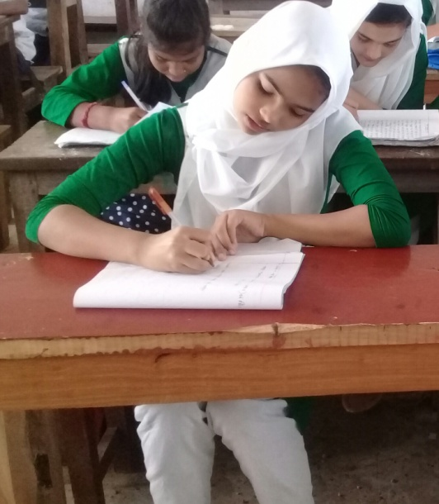
একক কাজ
১। কবি কায়কোবাদ এর আসল নাম কী?
২। কবি কায়কোবাদ এর মহাকাব্যের নাম কী?

Slide 9
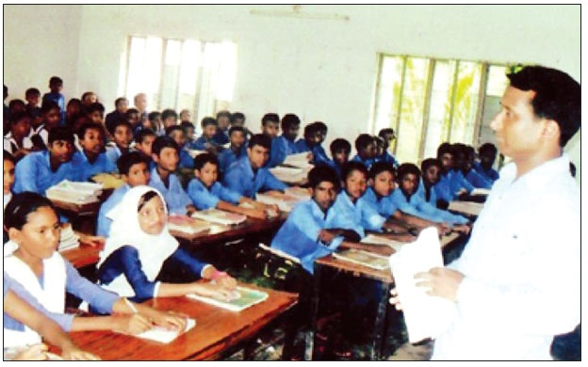
আদর্শ পাঠ
শিক্ষক শ্রেণিকক্ষে আদর্শ পাঠ পড়ছেন।

Slide 10
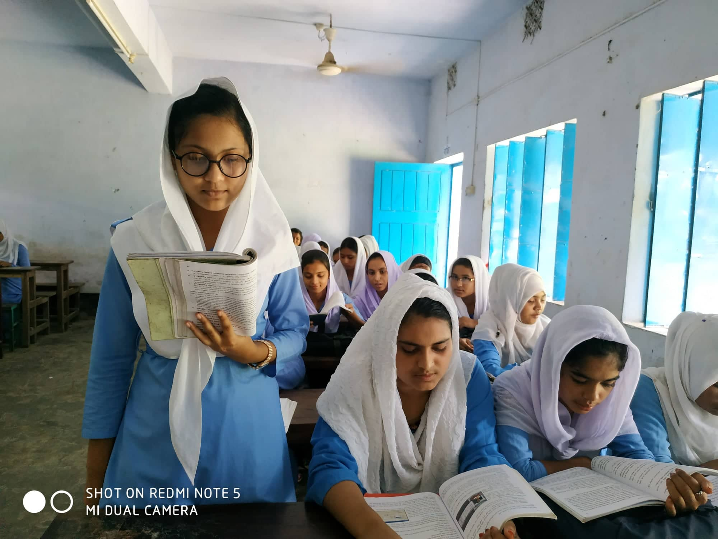
সরব পাঠ
শিক্ষার্থী শ্রেণিকক্ষে সরব পাঠ পড়ছে।

Slide 11
নতুন শব্দ
প্রার্থনা
মুনাজাত, আবেদন।
রিক্ত করে
শূন্য হাতে।
পেষণে
অত্যাচারে।
বল
শক্তি, জোর।
নিকুঞ্জ
বাগান।

Slide 12
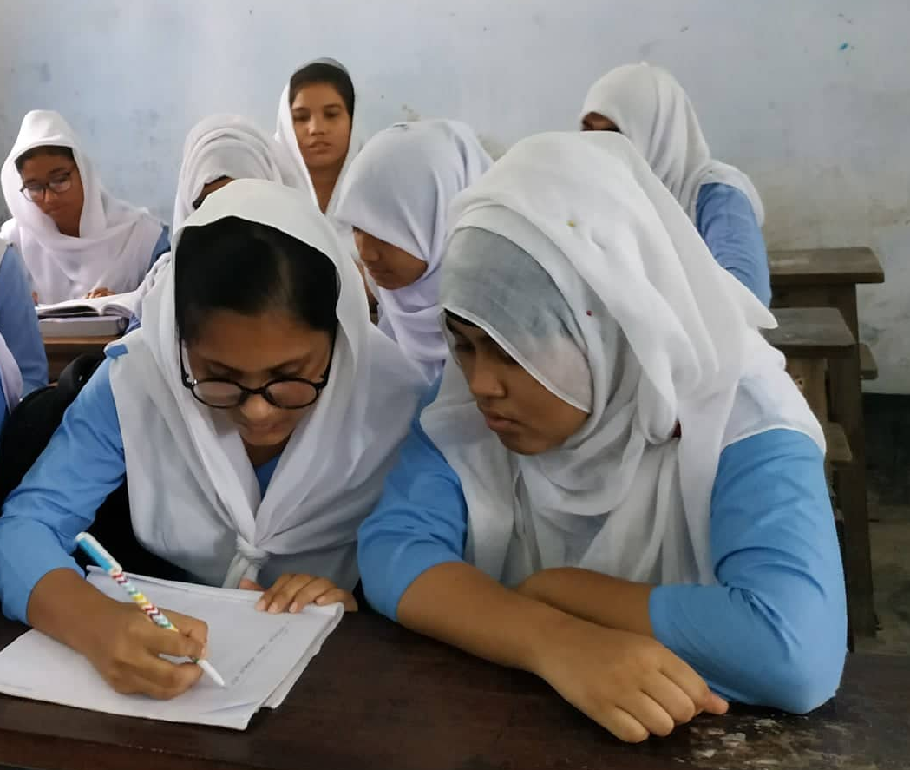

জোড়ায় কাজ
বিভো, ক্রোড়, স্মরিলে, আরতি, শোকানল শব্দগুলো দিয়ে বাক্য তৈরি কর।

Slide 13
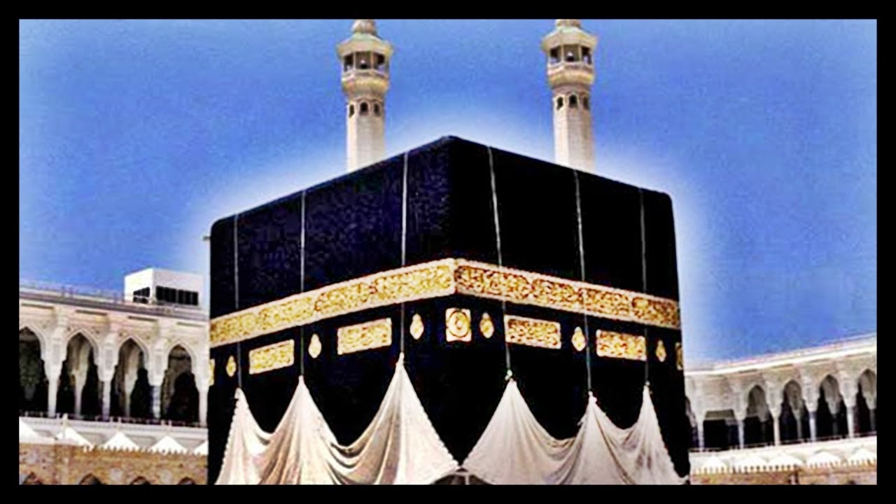
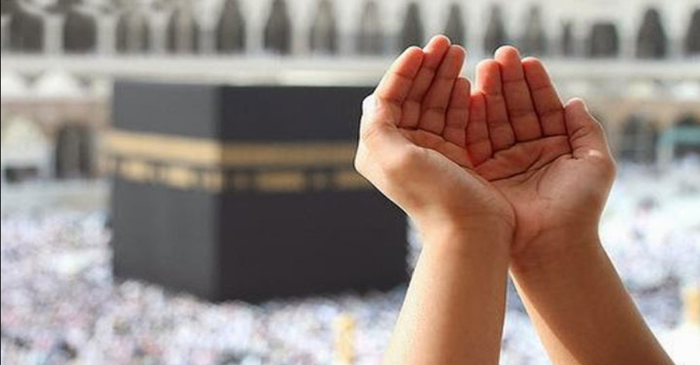
পাঠ বিশ্লেষণ
বিভো, দেহ হৃদে বল!
না জানি ভকতি, না জানি স্তুতি,
কি দিয়া করিব, তোমার আরতি
আমি নঃসম্বল!

Slide 14
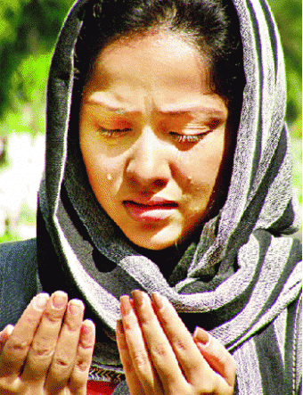
তোমার দুয়ারে আজি রিক্ত করে
দাঁড়িয়েছি প্রভো, সঁপিতে তোমারে
শুধু আঁখি জল,
দেহ হৃদে বল!

Slide 15
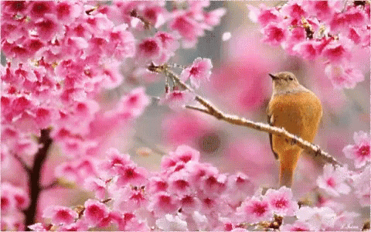
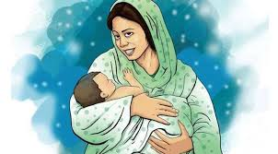
বিভো, দেহ হৃদে বল!
তোমারি নিঃশ্বাস বসন্তের বায়ু ,
তব স্নেহ কণা জগতের আয়ু ,
তব নামে অশেষ মঙ্গল!
গভীর বিষাদে, বিপদের ক্রোড়ে,
একাগ্র হৃদয়ে স্মরিলে তোমারে
নিভে শোকানল!
দেহ হৃদে বল!

Slide 16
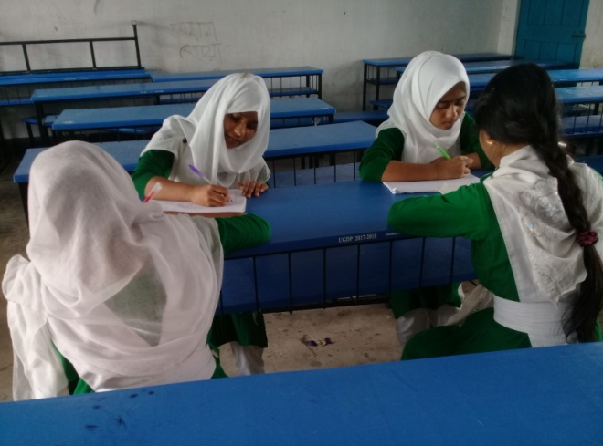
সময়ঃ ১০ মিনিট
দলীয় কাজ
“জীবনে মরণে, শয়নে স্বপনে তুমি মোর পথের সম্বল”
বলতে কবি কী বুঝিয়েছেন ব্যাখ্যা কর।

Slide 17
মূল্যায়ন
১। আমরা কার কাছে প্রার্থনা করি ?
(ক) আল্লাহর কাছে
(খ) রাসূলের কাছে
(গ) শিক্ষকের কাছে
(ঘ) মায়ের কাছে
২। কায়কোবাদ কত খ্রিষ্টাব্দে জন্ম গ্রহণ করেন ?
(ক) ১৮৫৫ খ্রিষ্টাব্দে
(খ) ১৮৫৬ খ্রিষ্টাব্দে
(গ) ১৮৫৭ খ্রিষ্টাব্দে
(ঘ) ১৮৫৮ খ্রিষ্টাব্দে

Slide 18
৩। নিকুঞ্জ অর্থ কী ?
(ক) ঘর
(খ) বাগান
(গ) বাজার
(ঘ) মেলা
৪। কোন শব্দটি শুদ্ধ ?
(ক) দরিদ্র্য
(খ) দারিদ্র্য
(গ) দারিদ্র্যতা
(ঘ) দারিদ্রতা

Slide 19
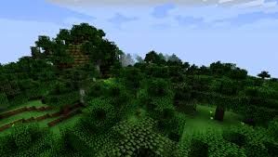
বাড়ির কাজ
আল্লাহর সৃষ্টি ১০টি শব্দ দিয়ে বাক্য তৈরি করে আনবে।

Slide 20
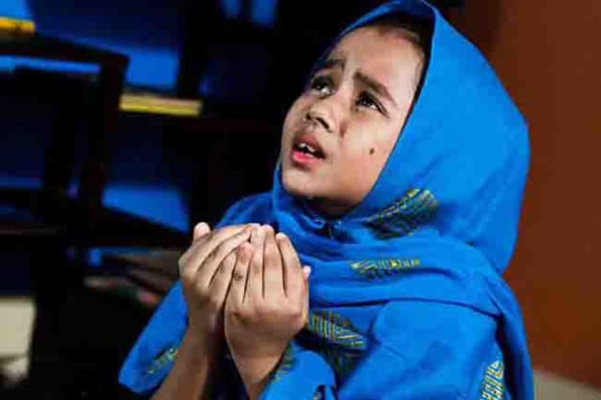
সবাইকে ধন্যবাদ

